Slide 1
SUSTENTACIÓN PRIMERA PREVIA
Introducción a la Informática
2021-02

Slide 2
TEMAS Classroom
1. Tarea a mano (Informática)
2. Crear usuario Github
3. Paper sobre Informática
4. Programa JS (0-15)
5. Excalidraw - Conversión
6. Excalidraw parte dos
7. Python básico

Slide 3
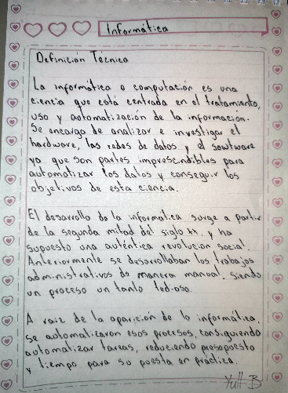
Tarea a mano (Informática)
Tarea realizada a mano sobre la definición de la informática.

Slide 4
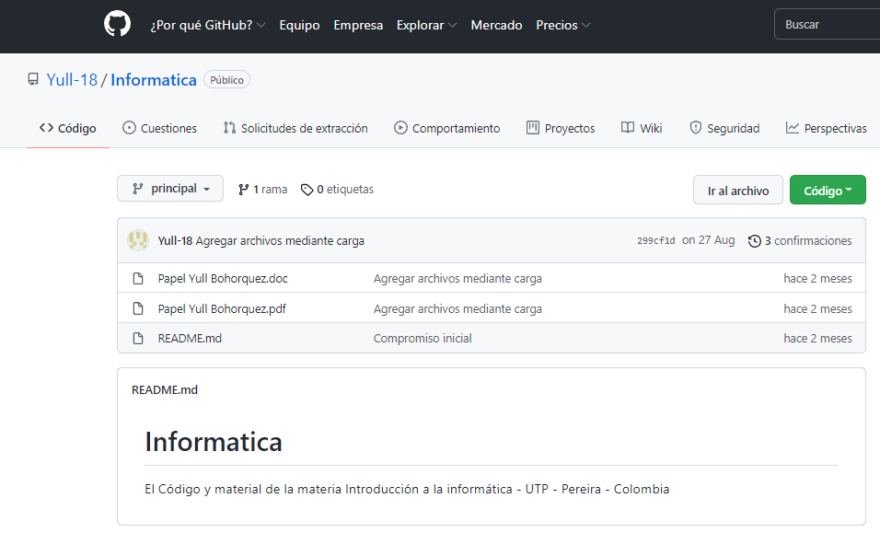
CREAR USUARIO DE GITHUB
Link de Usuario en Github:
https://github.com/Yull-18/Informatica

Slide 5
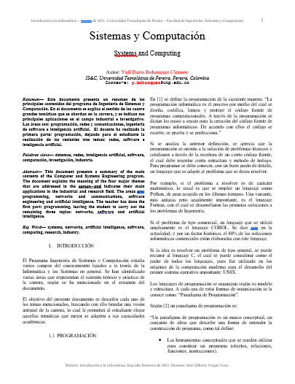
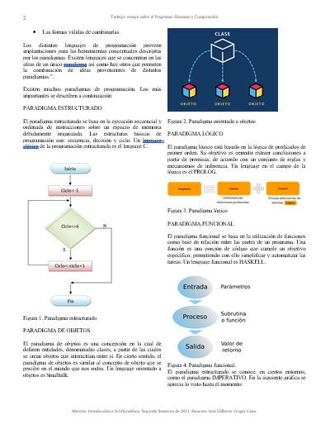
Paper sobre Informática

Slide 6
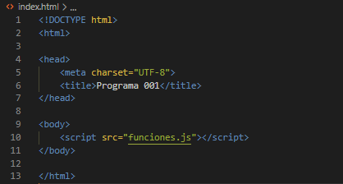
CONVERTIR LOS NÚMEROS BINARIOS 0000 HASTA 1111

Slide 7
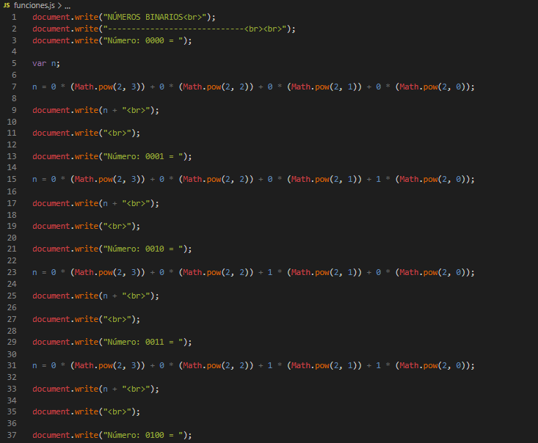

Slide 8
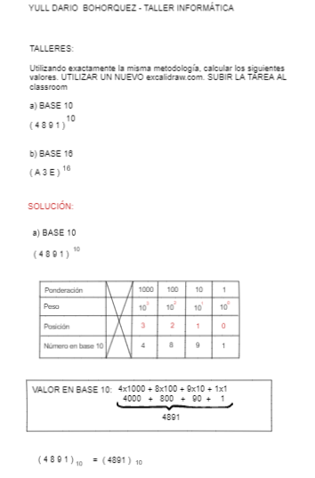
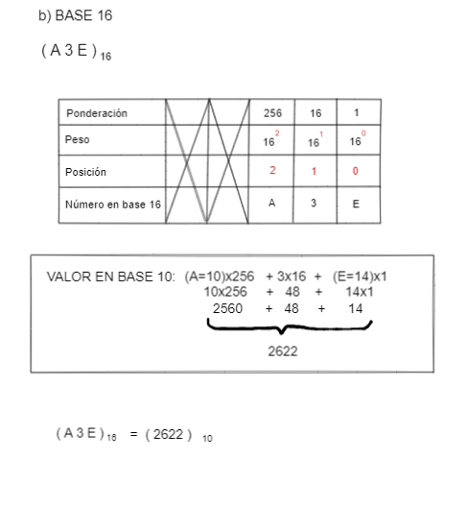
Excalidraw - Conversión

Slide 9
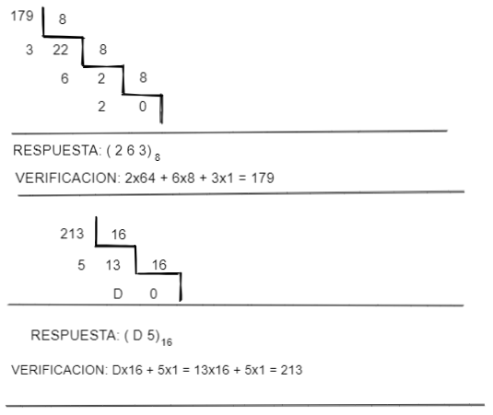
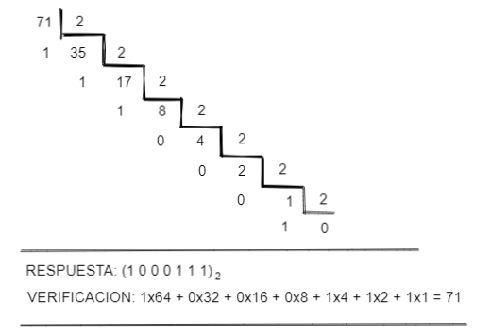
Excalidraw – Conversión (Parte 2)

Slide 10
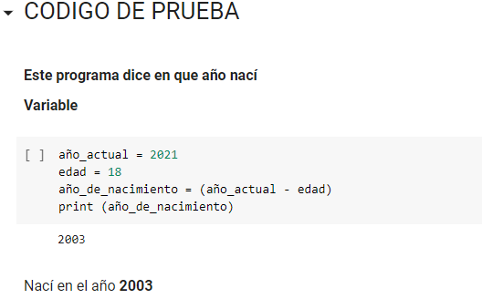

Python básico

Slide 11
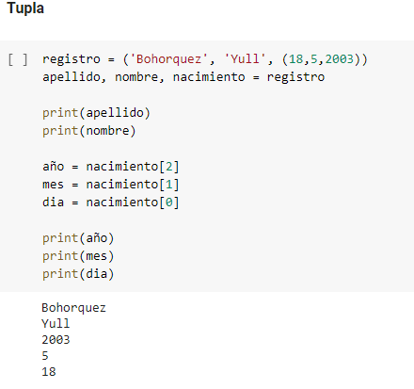
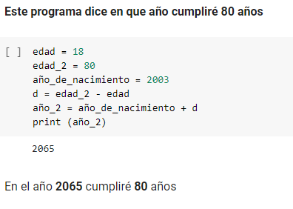
Python básico

Slide 12
GRACIAS

